Slide 1
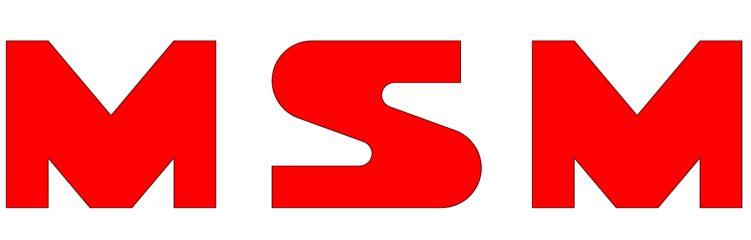
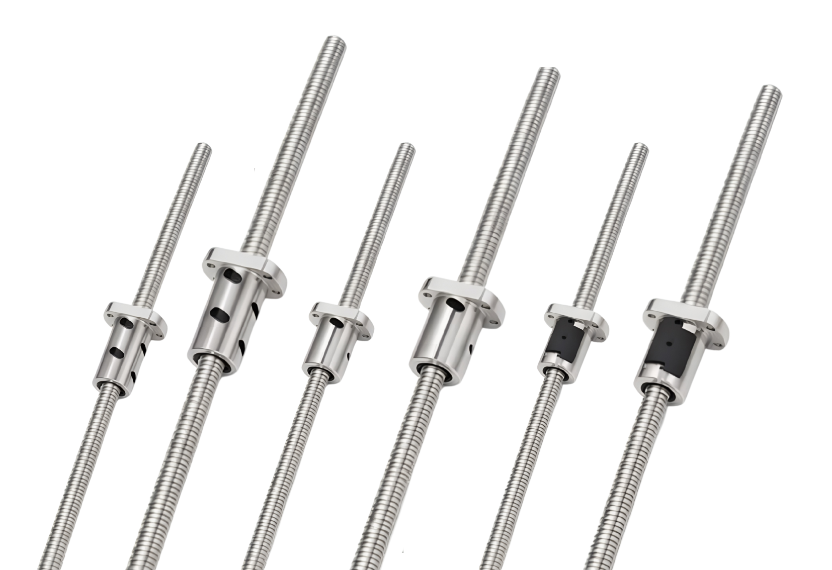
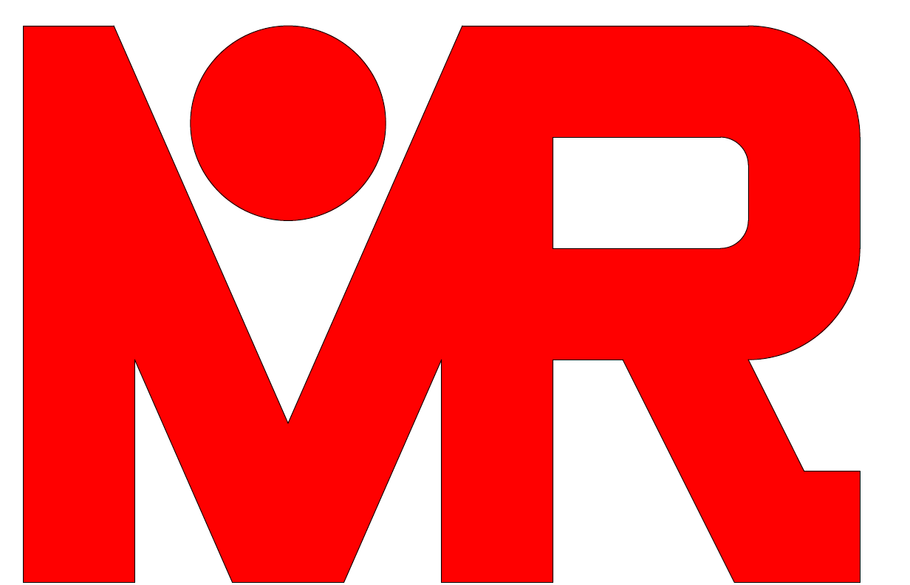
Since 1997
B A L L S C R E W
미래정공
www.msm.ai.kr

Slide 2
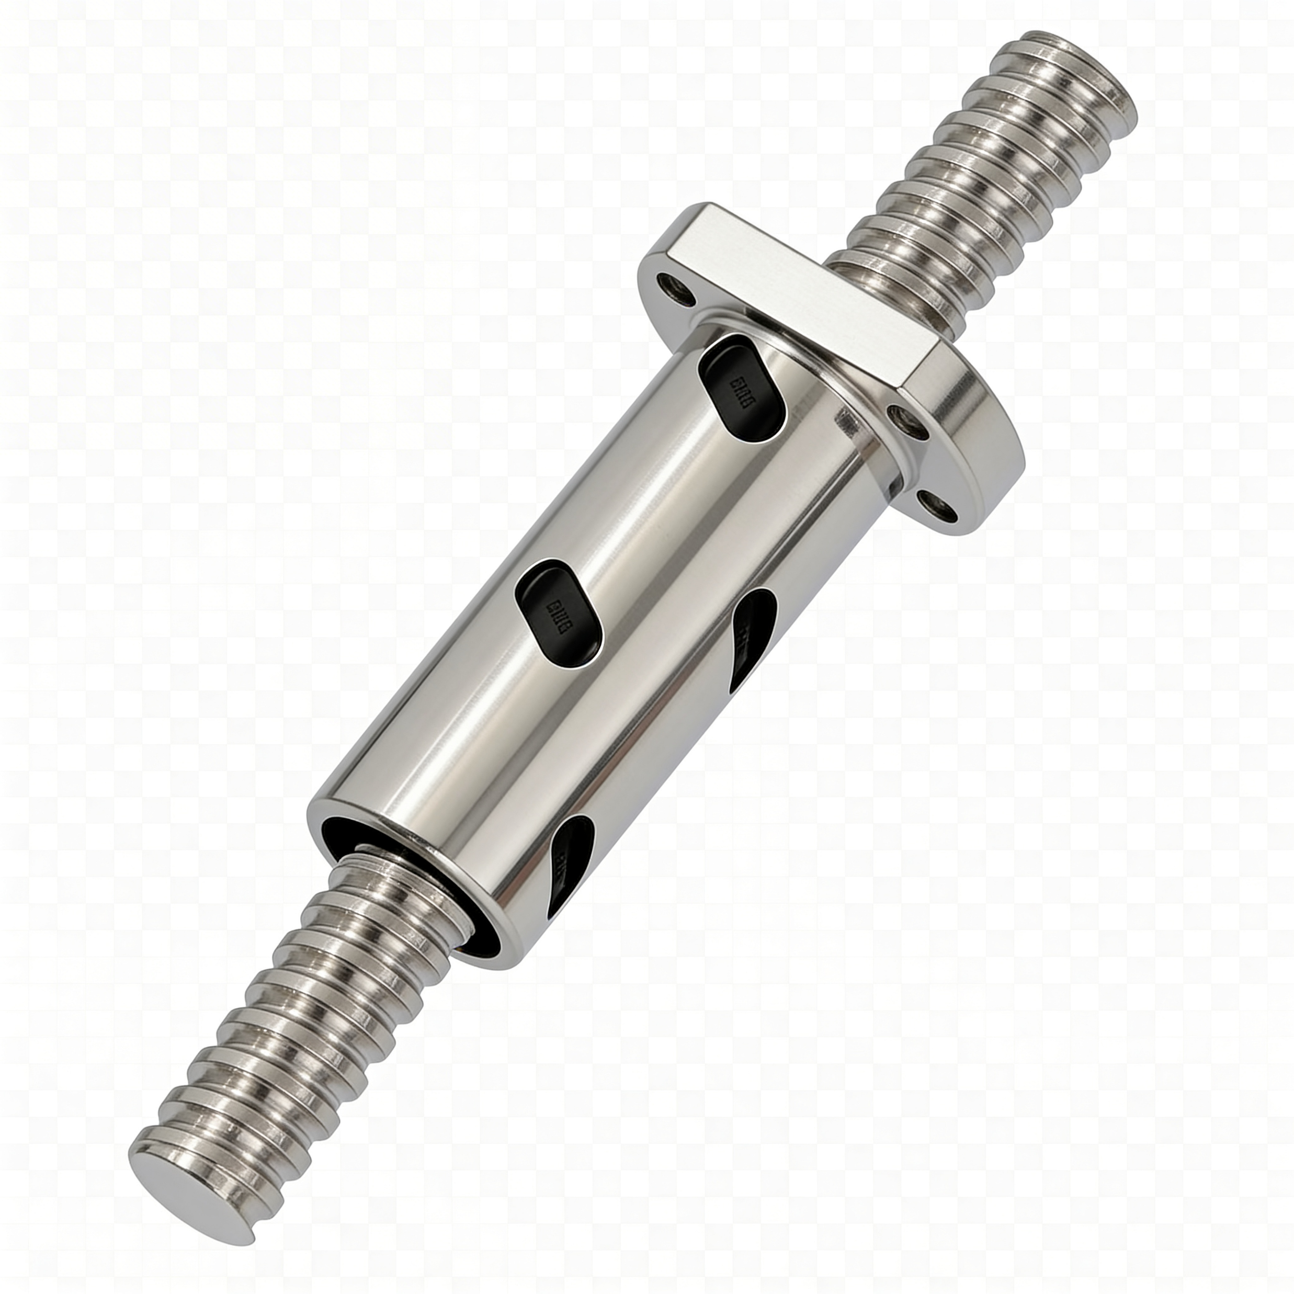
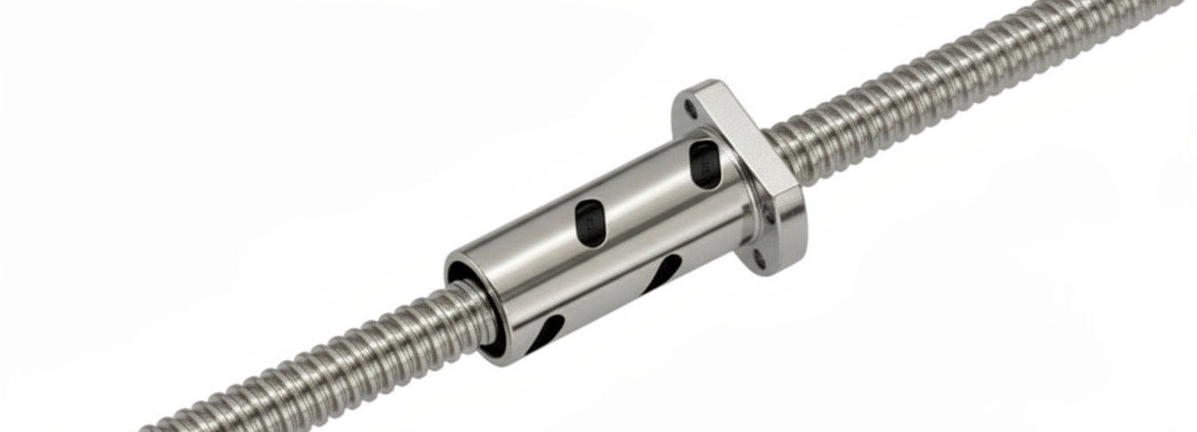
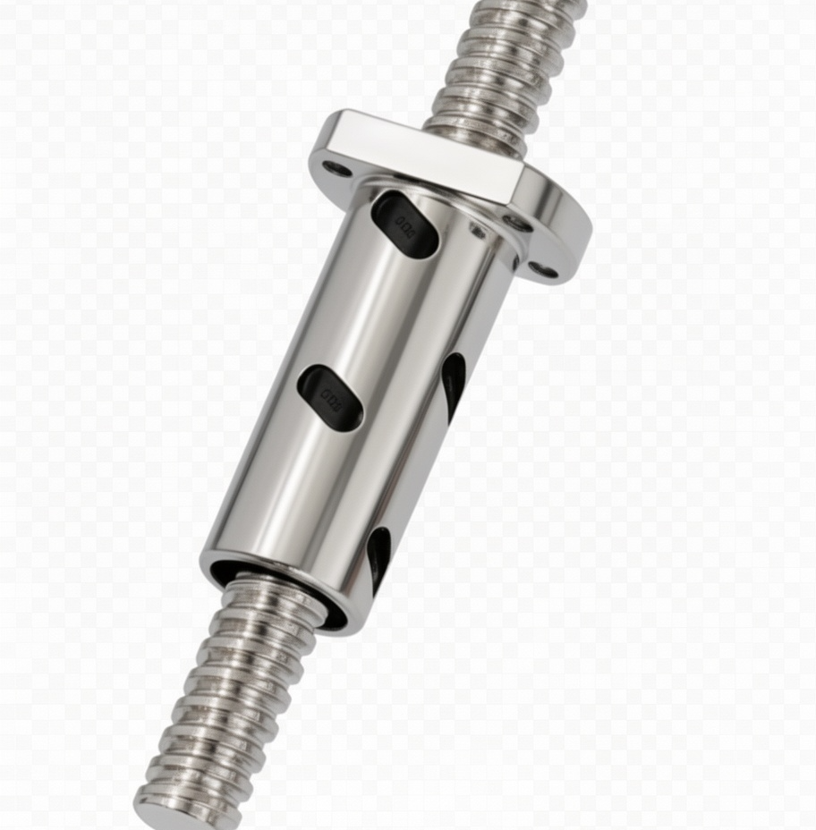
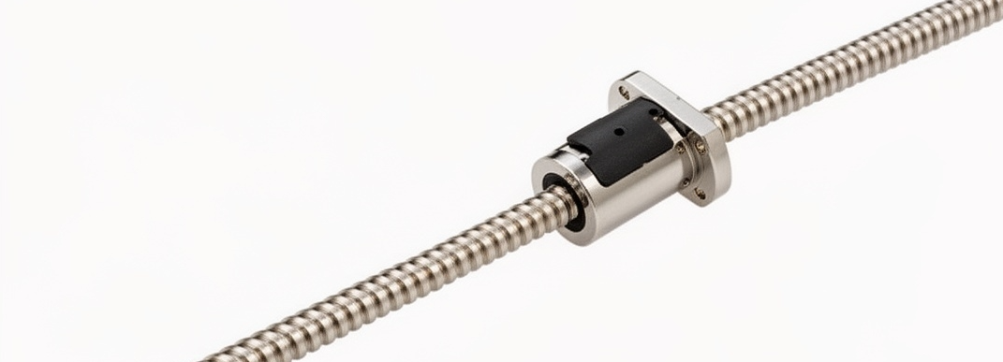
Deflector / Plate Type Ball Screw
GDR – BALL SCREW
전조 볼스크류
고정도 전조성형을 통한 생산방식으로 경제성이 뛰어나
일반 산업기계 및 자동화 설비에 사용됩니다.
축과 넛트간 호환이 가능합니다.
정밀 볼스크류
고정밀 연삭가공으로 제작된 볼스크류.
고정밀 위치 제어가 필요한 장비에 사용됩니다.
축과 넛트가 페어로 제조되어 넛트간 호환이 불가합니다.
디플렉터 타입
볼 순환이 부드럽고 충격이 적어 고속 회전에 적합합니다.
장착부가 콤팩트한 구조로 설계되어 공간 활용도가 우수한 모델입니다.
GDR - 디플렉터 타입 슬림넛트 - 전조
SDR - 디플렉터 타입 슬림넛트 - 정밀
XDR - 디플렉터 타입 슬림넛트 - 정밀 예압형
GDR – BALL SCREW
플레이트 타입
특수수지로 제작된 순환플레이트를 통한 순환방식으로
종래 GTR대비 저소음, 고속 주행이 가능합니다.

Slide 3
BALL SCREW - Series
GTR-Series
GNR-Series
NX-Series
SRF-Series
DRF-Series
DXF-Series
대리점 현황
수도권
㈜미래자동화 (서울) 02-3666-7600
㈜가나테크 (안산) 031-430-0700
㈜서림오토메이션 (안양) 031-429-0906
㈜제이테크니컬트레이딩 (안양) 031-479-5643
중부권
㈜티엠이엑스 (청주) 043-241-5005
호남권
㈜한일뉴메틱 (광주) 062-941-1794
㈜광주자동화 (광주) 062-951-8131
영남권
㈜코리아상공사 (부산) 051-319-3380
㈜호성베어링 (대구) 053-253-1656
㈜엠에이피코리아 (창원) 055-292-6983
㈜종로FA시스템 (구미) 054-474-7208

Slide 4
미래정공
본사 및 공장
경기도 김포시 월곶면 김포대로 2765
대표전화
031-986-8432
팩스
031-986-9653
이메일
msm3836@naver.com

